Slide 1
Priorités nationales et voix municipales: mise à jour de Tim Tierney, premier vice-président de la FCM
Présentation à l’Union des municipalités du Nouveau-Brunswick
2025 Conférence annuelle et assemblée générale de l’UMNB

Slide 2
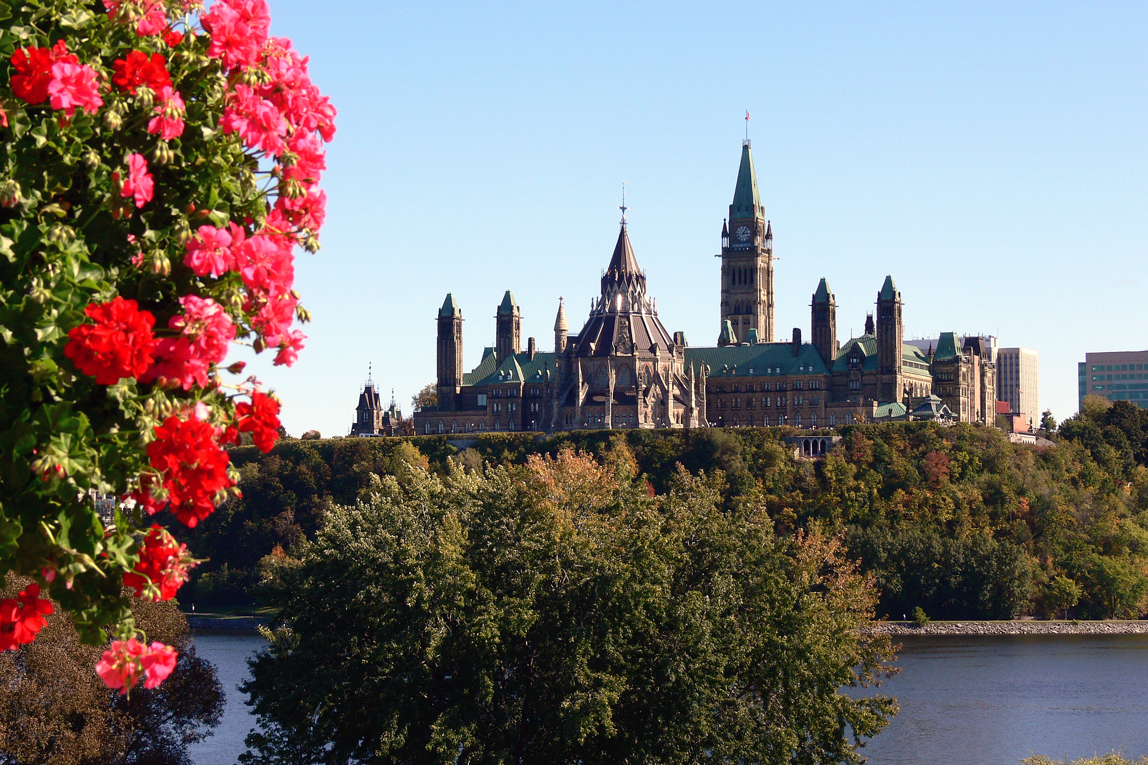
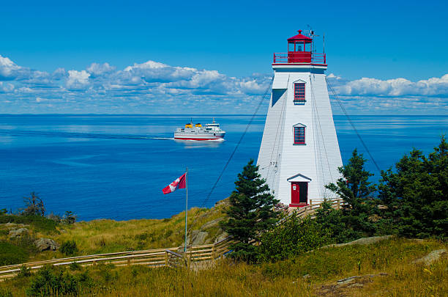
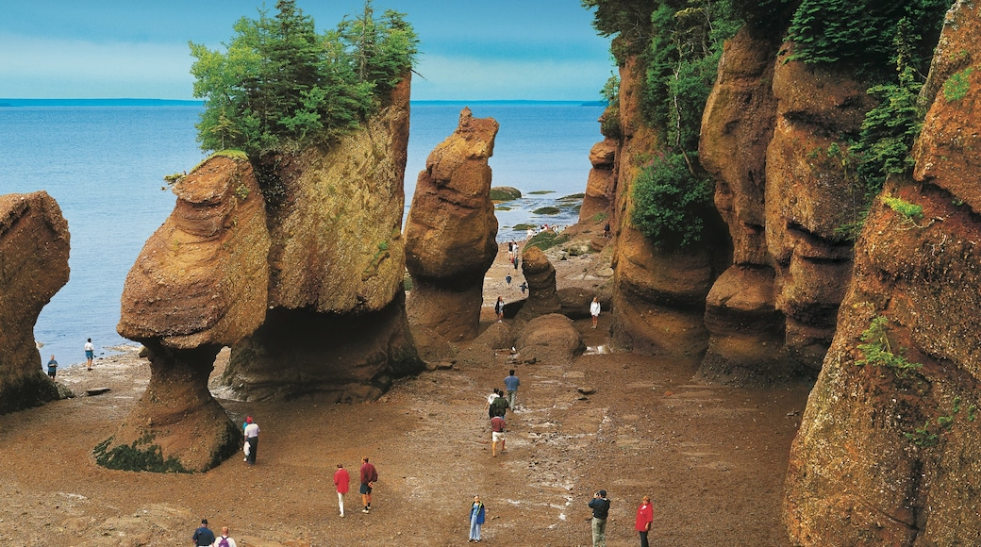

Contexte
Moment crucial pour les municipalités canadiennes
Réouverture de la Chambre
Budget 2025 attendu d’ici le 4 novembre
Forte pression d’agir vite, livrer des résultats rapidement :
Résilience économique, infrastructures "d’envergure nationale”
Logement, Maisons Canada
Sécurité publique
Défense
Contexte d’austérité, objectif de réduction des dépenses opérationnelles:
7.5% : exercice financier 2026-2027
10%: exercice financier 2027-2028
15%: exercice financier 2028-2029

Slide 3

Les municipalités canadiennes sont prêtes à agir en tant que partenaires pleinement engagés et égaux de ce gouvernement

Slide 4
Priorités de représentation de la FCM
Bâtir le Canada en investissant dans les infrastructures locales
Bâtir des logements et lutter contre l’itinérance
Renforcer la prospérité économique et la résilience climatique locales
Améliorer la sécurité publique

Slide 5
Logement et itinérance
Plus de 44 % des Canadiens ont cité l’abordabilité du logement comme leur principale préoccupation. Il s’agit d’un enjeu persistant à travers le pays, et le Nouveau-Brunswick n’y fait pas exception.
Nous savons que vous détenez les solutions à ce problème, grâce à des initiatives novatrices observées dans toute la province
Annonce officielle de la création de Maisons Canada: une première victoire, mais…
Le gouvernement fédéral doit maintenir le cap et renforcer la capacité de l’agence.
Collaboration avec les municipalités: essentielle afin de construire 500 000 nouveaux logements
La FCM demande:
Une augmentation de l’offre de logements à but non lucratif
Une meilleure utilisation des terrains publics pour le logement avec services de soutien
Possibilité de logements préfabriqués et modulaires
Appel à une participation municipale pour coordonner le logement

Slide 6
Infrastructures locales
La construction de nouveaux logements doit s’accompagner d’infrastructures qui transforment ces logements en véritables foyers.
Essentielles à la réussite des entreprises, des projets économiques et des commerces canadiens, permet de soutenir la construction massive de nouveaux logements
Forte pression sur le Nouveau-Brunswick à cet égard : impacts de la guerre commerciale sur les entreprises, l’industrie forestière et les produits de la mer
Les municipalités gèrent 60 % des infrastructures essentielles du pays, mais ne reçoivent que 8 ¢ par dollar d’impôt
Sous-financement chronique = risque à long terme
Alors que le gouvernement fédéral réfléchit à la prochaine génération de financement des infrastructures, la FCM plaide pour un Fonds pour le développement des collectivités du Canada (FDCC) élargi et indexé au PIB, en collaboration avec les provinces et les territoires pour assurer un financement équivalent.

Slide 7
Sécurité publique
Toute personne a droit à une communauté où elle se sent entourée et en sécurité.
La FCM demande:
Une réforme du système de libération sous caution pour les récidivistes
Un financement accru et un meilleur effectif pour la GRC
Une consultation municipale adéquate sur les contrats de services policiers
Davantage d’investissements dans les services de santé mentale communautaires

Slide 8
Prospérité économique et résilience climatique locales
Le besoin d’infrastructures résilientes face aux changements climatiques et de protections environnementales renforcées est urgent
Année historique en matière de feux de forêt au Canada atlantique, incluant au Nouveau-Brunswick
La FCM demande:
Un investissement fédéral initial de 2 milliards de dollars pour protéger les économies locales et assurer la sécurité des Canadiens
Un réinvestissement dans le Fonds municipal vert (FMV)

Slide 9
Notre démarche vers le progrès
Élan fédéral: de grandes opportunités pour les municipalités
La collaboration entre la FCM et les associations provinciales et territoriales, comme l’UMNB, sera essentielle à cet égard
Comment vous pouvez contribuer:
Joignez-vous au conseil d’administration ou aux comités de la FCM
Faites raisonner les messages de la FCM auprès des députés, dans les médias et sur les réseaux sociaux
Ensemble, nous pouvons faire en sorte que les voix et les besoins des municipalités du Nouveau-Brunswick soient entendus haut et fort à Ottawa

Slide 10

Conclusion
Il s’agit d’un moment unique pour les municipalités du Nouveau-Brunswick.
Saisissons, ensemble, les opportunités qui s’offrent à nous pour faire une différence et façonner l’avenir de notre pays.

Slide 11
Nous accueillons vos questions et vos commentaires!
Pour plus d’informations, visitez fcm.ca

Slide 12


